Slide 1
Игра «НАЙДИ ЛИШНЕЕ»

Slide 2
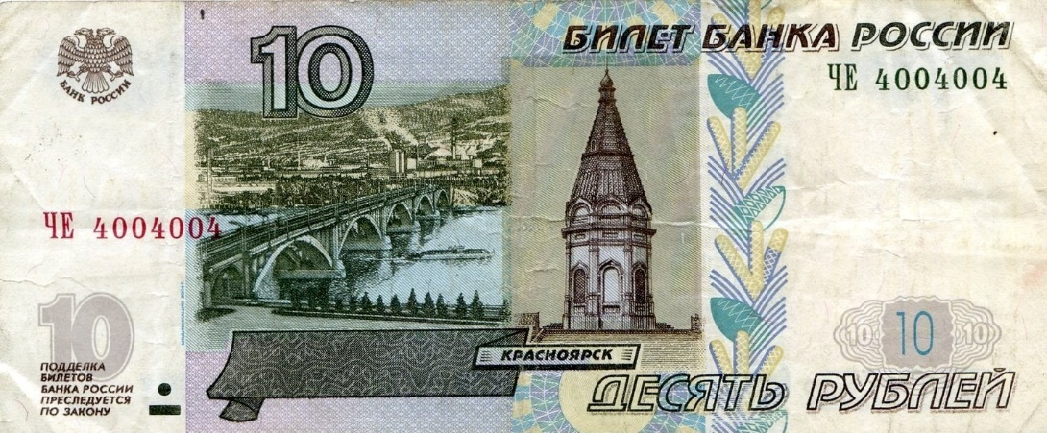
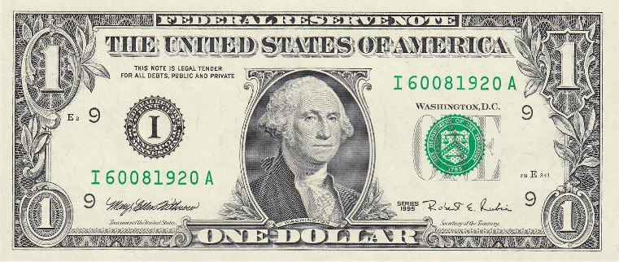
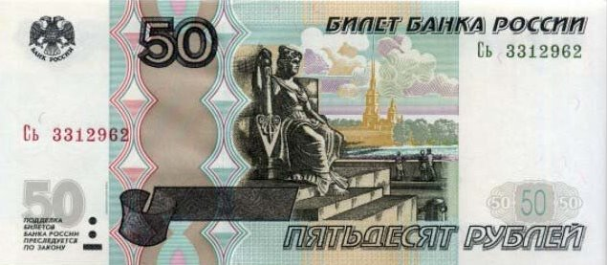
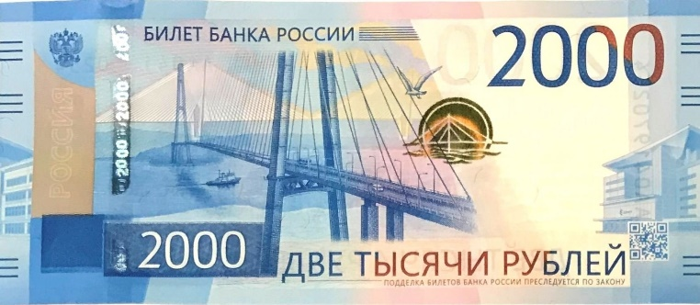
НАЙДИ ЛИШНЕЕ

Slide 3
НАЙДИ ЛИШНЕЕ

Slide 4
НАЙДИ ЛИШНЕЕ

Slide 5
НАЙДИ ЛИШНЕЕ

Slide 6
НАЙДИ ЛИШНЕЕ

Slide 7
НАЙДИ ЛИШНЕЕ

Slide 8
НАЙДИ ЛИШНЕЕ

Slide 9
НАЙДИ ЛИШНЕЕ

Slide 10
НАЙДИ ЛИШНЕЕ

